Slide 1
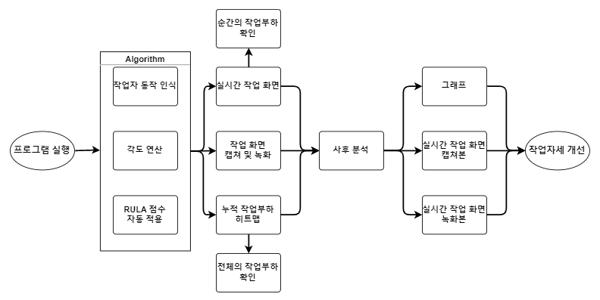
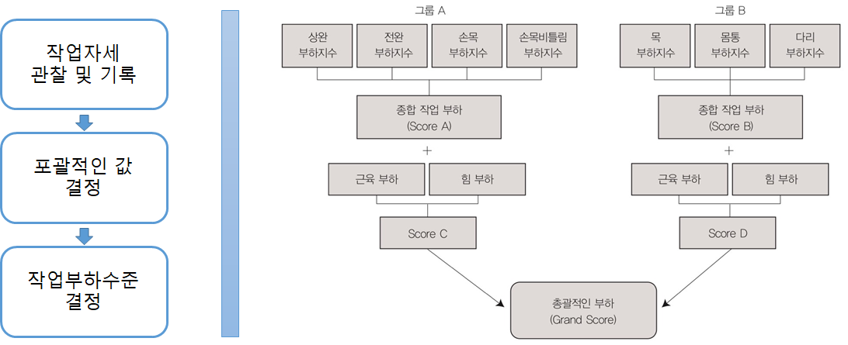
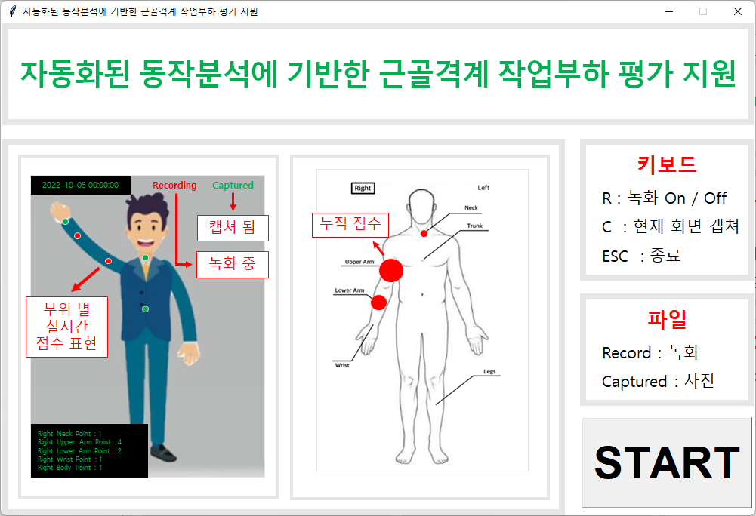
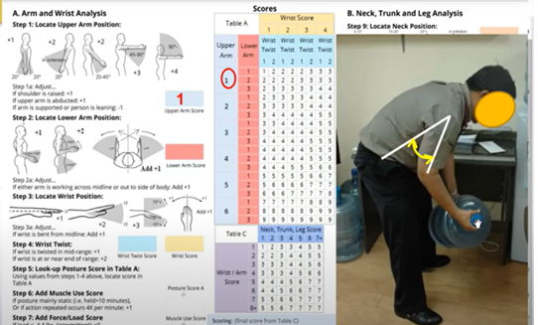
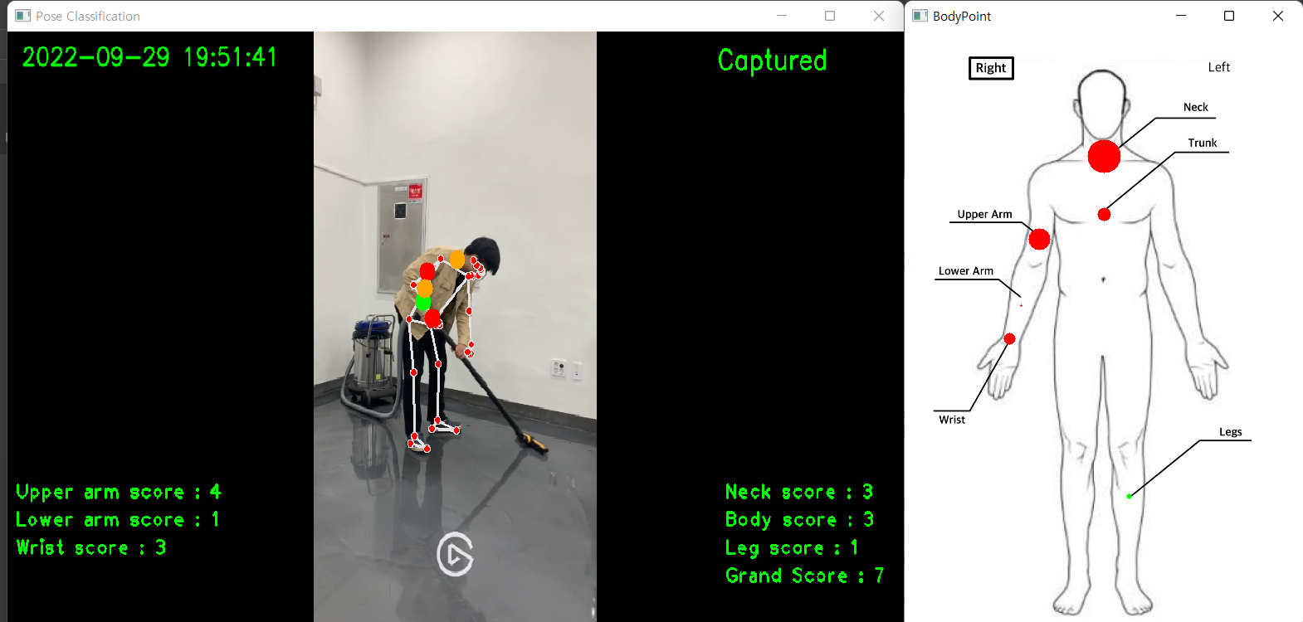
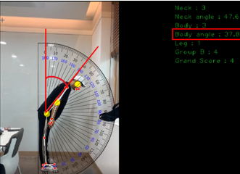
자동화된 동작분석에 기반한 근골격계 작업부하 평가 지원
저자 : 배태겸, 한재혁, 임용환, 김헌*
소속 : 서울과학기술대학교 기계시스템디자인공학과
*Corresponding author: Huhn Kim (huhnkim@seoultech.ac.kr)
개발 목표
자동화된 동작분석 프로그램
작업 자세 평가 기법을 근거로 동작분석을 자동화함.
비 전문가도 별도의 교육없이 이용이 사용이 쉬움.
다양한 방식으로 직관적인 동작분석 결과를 표현함.
System Architecture
RULA 동작분석
작업 자세 평가 기법
대표적인 작업 자세 평가 기법 : RULA ,OWAS, REBA
인간공학 전문가와 비전문가의 조치 수준이 동일한 RULA 채택함.
RULA에서 사용되는 각도 기반 평가 기법을 알고리즘으로 구현함.
RULA
RULA 적용 과정의 도식화
프로그램 구성 및 동작 원리에 대한 설명을 나타냄.
사후 분석 결과에 따른 작업자세 개선은 사용자가 결정함.
실제 메인 화면
실제 적용 예시
실행 시 프로그램에 대해 간단하게 설명함.
START 버튼을 눌러 측정을 시작할 수 있음.
실제 측정 화면
자세의 각도를 측정하고 해당되는 값을 표에서 찾아 기록함.
각 부위를 모두 측정하고 최종 점수를 산출함.
프로그램 작동 원리
좌측에는 실시간 작업 화면으로, 부위별 실시간 작업부하가 나타남.
우측에는 부위별 누적 작업부하 히트맵이 나타남.
결론
- 사용 환경에 따라 인식 정확도에 차이를 보임.
- 추후 전문가와 본 프로그램의 조치 수준 비교가 필요함.
- 알고리즘으로 표현 가능한 다른 작업 자세 평가 기법도 사용 가능함.
Mediapipe의 landmarks를 이용하여 각도를 연산함.
측정 값으로 RULA 점수를 산출함.
Notes:
소리의 특성을 이용한 사운드 딥러닝(Sound Deep learning)을 통해 수박 품질 분류의 가장 대중화된 기준인 당도를 비롯하여 공동과도 분류할 수 있는 앱을 개발하였다. 이앱을 이용한다면 최종소비자는 마트 등의 현장에서 직접 좋은 품질의 수박을 판별할 수 있을 것이다.

